Slide 1
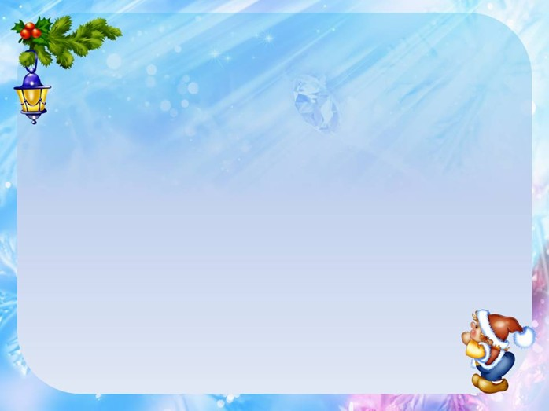
Презентация
непосредственно- образовательной деятельности «Украшения для Новогодней елки»
(часть 2)
Воспитатель
МБДОУ «Детский сад №321» г.о. Самара
Сатвалдыева Ольга Александровна

Slide 2
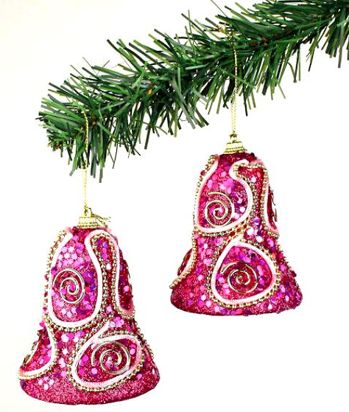
Он растет цветочком в поле,
Он звенит на колокольне,
В школе первый он звоночек -
Наш любимый …( колокольчик)

Slide 3
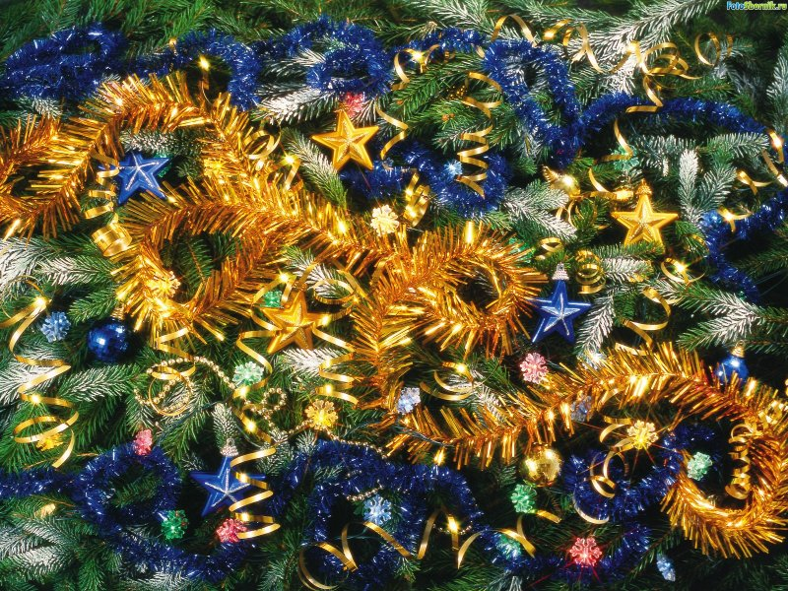
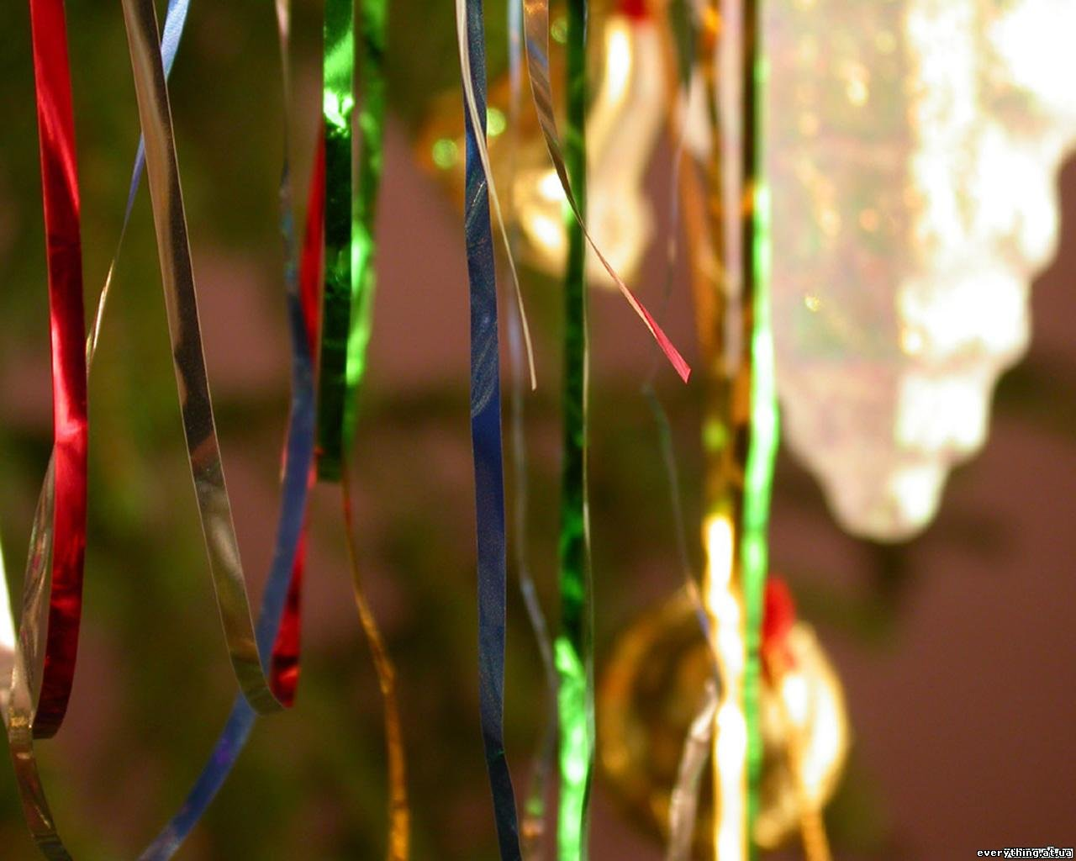
На красавице лесной
Золотится дождь волной -
С серебристого шнура
Вниз свисает... (мишура)
Льётся он с макушки,
Намочить не может.
Трогает игрушки
Новогодний... (дождик)

